Slide 1
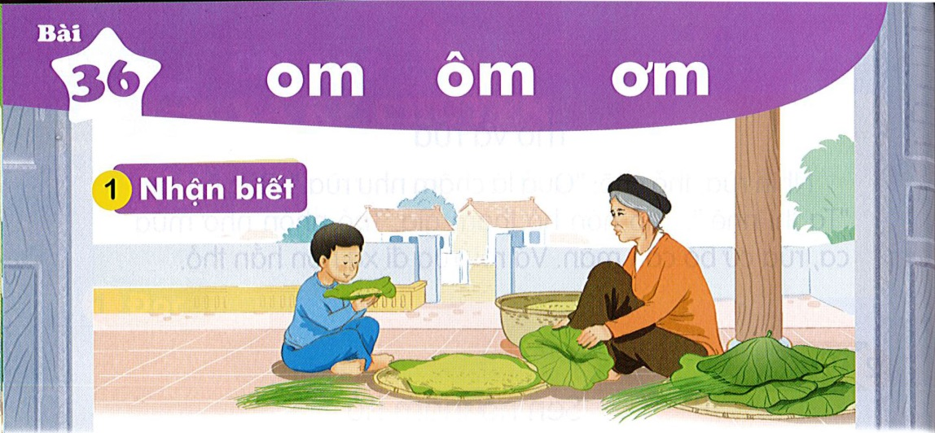
Hương cốm thơm thôn xóm.
Hương cốm thơm thôn xóm.
́
́

Slide 2




2. Đọc

Slide 3
2
Đọc
om
ôm
ơm
x
om
xóm
khóm
vòm
nộm
tôm
bờm
rơm

Slide 4
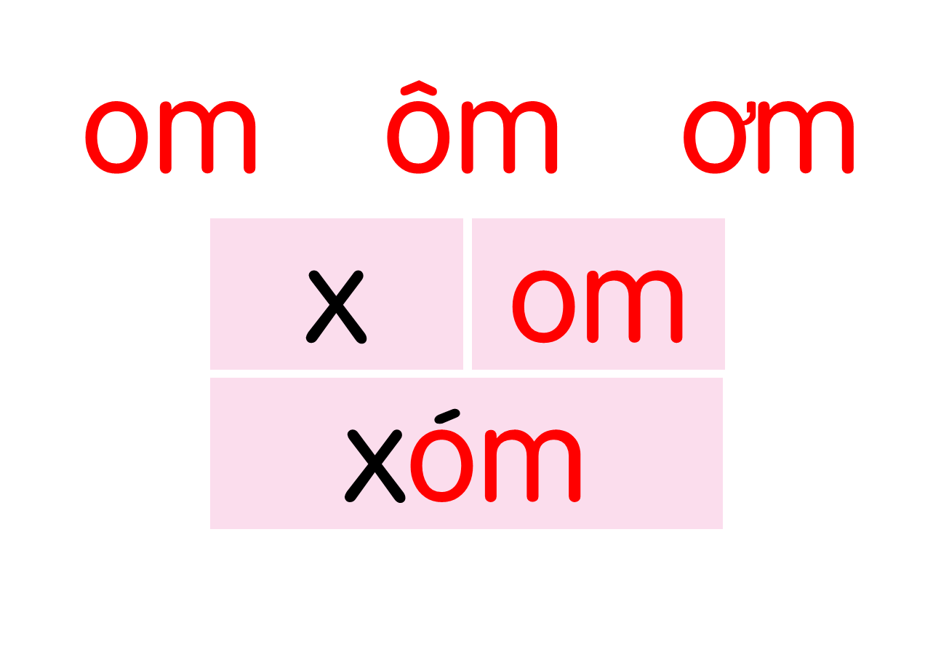
khóm
vòm
nộm
tôm
bờm
rơm
đom đóm
chó đốm
mâm cơm

Slide 5


3. Tô và viết

Slide 6

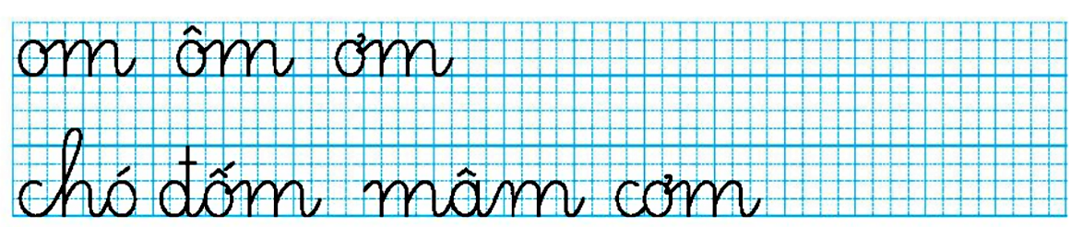

Slide 7
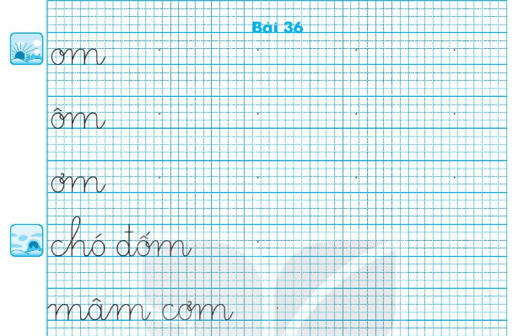

Slide 8

4. Đọc

Slide 9
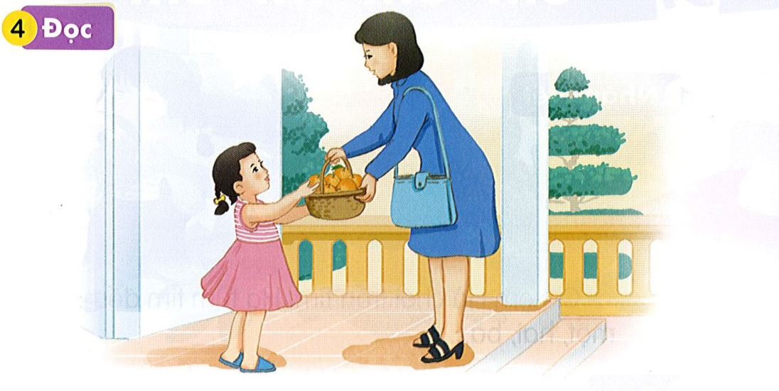
Đọc
6
Hôm qua, cô Mơ ở xóm Hạ đến thăm nhà Hà. Cô cho Hà giỏ cam. Hà chọn quả cam to phần bố. Mẹ khen và thơm lên má Hà.

Slide 10
Hôm qua, cô Mơ ở xóm Hạ đến thăm nhà Hà.

Slide 11
Cô cho Hà giỏ cam.

Slide 12
Hà chọn quả cam to phần bố.

Slide 13
Mẹ khen và thơm lên má Hà.

Slide 14
Hôm qua, cô Mơ ở xóm Hạ đến thăm nhà Hà. Cô cho Hà giỏ cam. Hà chọn quả cam to phần bố. Mẹ khen và thơm lên má Hà.

Slide 15

5. Nói

Slide 16





